Slide 1
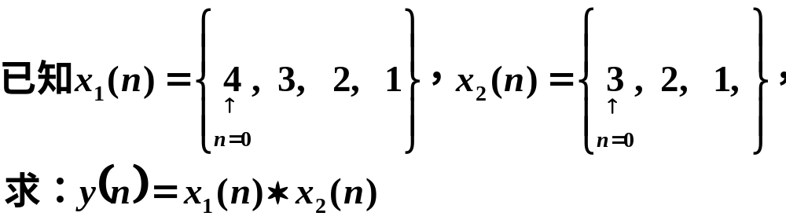
例7-6-2
使用对位相乘求和法求卷积
  步骤：
  两序列右对齐→
  逐个样值对应相乘但不进位→
  同列乘积值相加（注意n=0的点）

Slide 2

